Slide 1

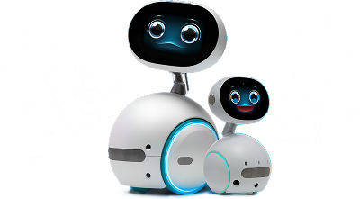

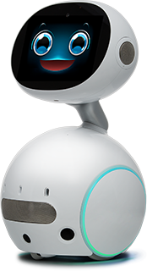




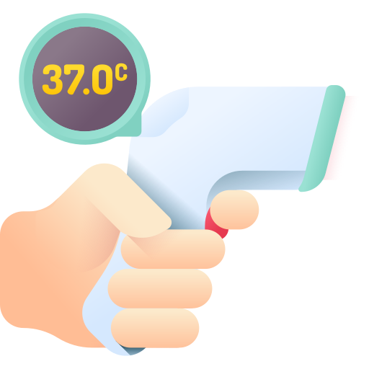



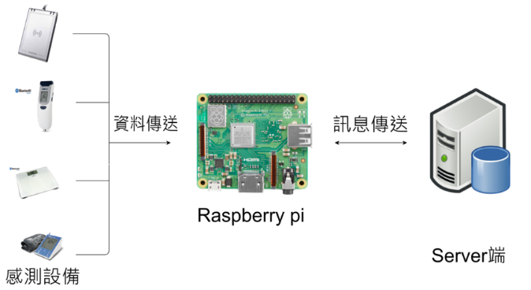
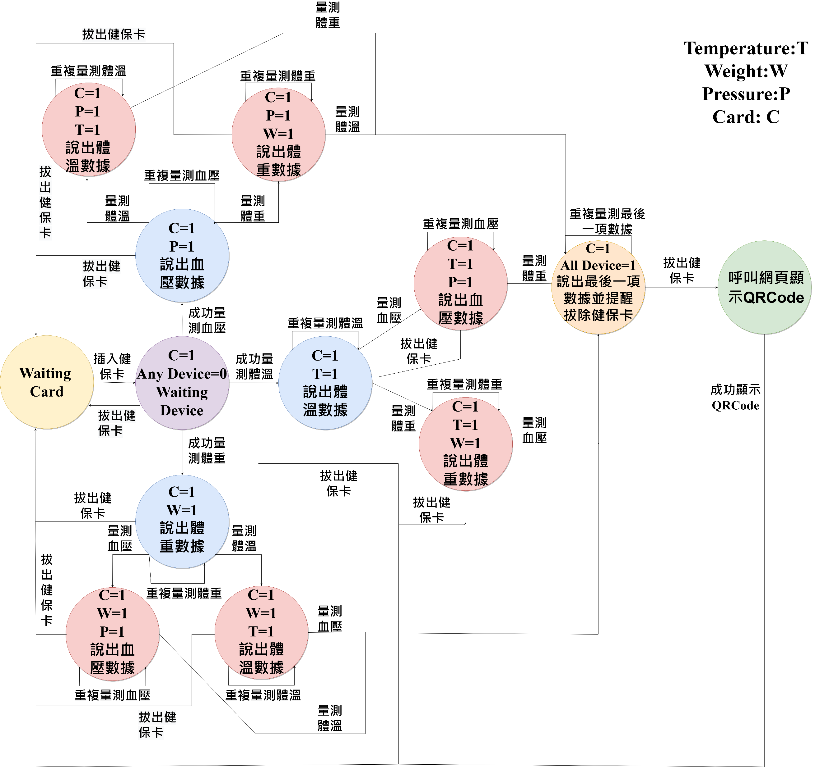

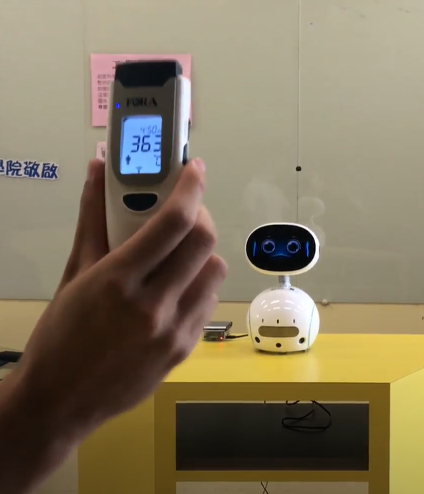
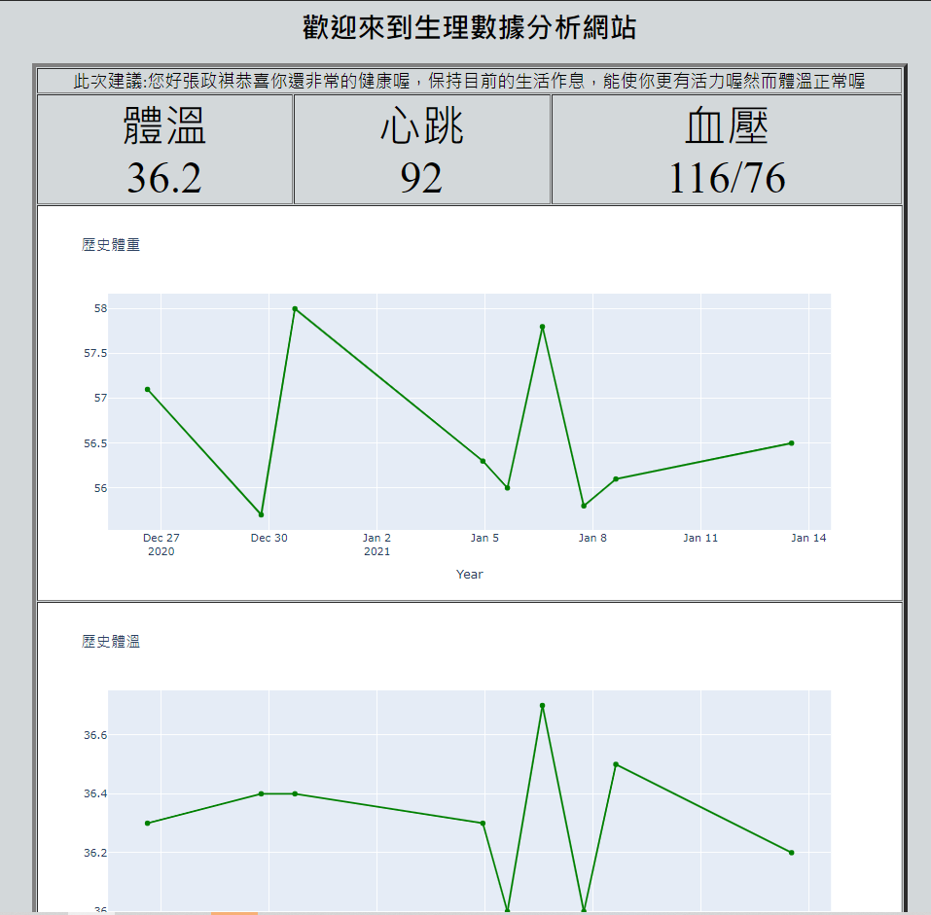
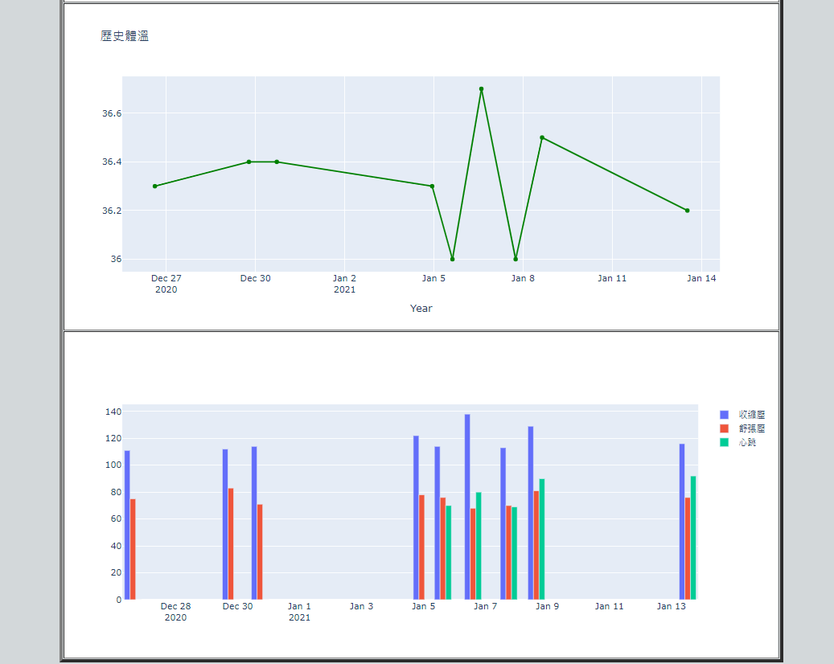
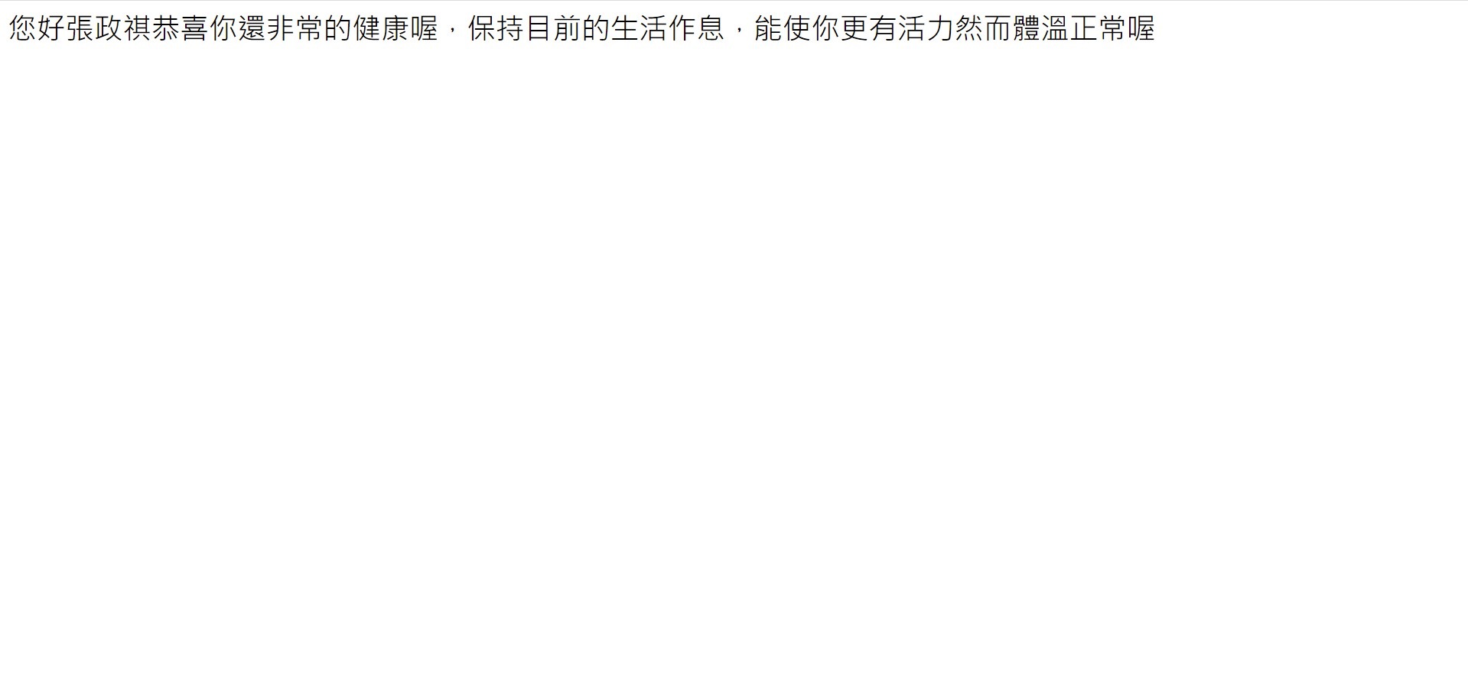

AIOT生理量測與分析系統
指導教授:曾士桓 教授
組員姓名:李宗穎 關柏龍 葉韋均 張政祺
v
v
專題簡介
系統架構圖
本專題以Zenbo Junior機器人、Raspberry Pi、讀卡機和生理量測設備開發AIOT生理量測與分析系統，實現以下幾項目的:
系統利用使用者的歷史生理量測資料分析出的結果以網頁或機器人給予使用者健康上的建議。
2. 使用多個演算法進行資料的分析及推算，
3. 將建議的內容、生理指標的周/月趨勢圖表呈現
在網頁上，供使用者、照護者、主治醫生方便查詢。
分析資料結果回傳
server
已完成哪些動作
資料匯入
Data base
分析結果傳遞
互動(詢問/提醒)
數據哪些已輸入
做出動作(插入/量測)
網頁
資料輸入
數據傳送(溫度計/血壓計/體重計/讀卡機)
專題架構
$$Precision=\frac{TP}{TP+FP}$$
Raspberry Pi
Zenbo Junior
使用藍芽套件Gatttool連結Raspberry Pi，並收取資料。
機器人配合FSM狀態機所做出的動作。
偵測到體溫
說出相對應值
拔除卡片
問候及人臉偵測
插入卡片
問候使用者
偵測到體重
說出相對應值
拔除卡片
提醒使用者觀看網頁
FSM狀態機
偵測到血壓
說出相對應值
拔除卡片
本專題利用有限狀態機來當作溝通的橋樑，所謂的狀態機就是經由不同事件來觸發各式狀態，可藉由定義清楚狀態間的動作來決定要做出什麼反應。
SupportVectorMachine(SVM)
有限狀態機
額溫
血壓
心跳
True/False
體重
SVM
利用上述4項生理指標數據(體重、額溫、血壓、心跳) 放入SVM內進行健康預測(預測標準以奇美醫院的標準做為依據)SVM模組在已知樣本的預測測試中精確度達到了1.0。
網頁呈現
如需觀看量測數據可利用網頁查看，而網頁中包含了以下功能。
網頁
使用者登入
當日量測
圖表顯示
使用者
身體建議
實際操作
結果與討論
v
v
本專題成功利用藍芽量測設備、Raspberry Pi、人性化機器人Zenbo Junior以及網頁創造出能對人體生理指標進行量測及查看的系統，但系統之間的資料傳送存在延遲，及分析精確度的問題。
為了解決上述問題，我們將持續更新程式的精簡度、並加強FSM的架構、而分析精確度的部分，我們將新增更多筆資料，以達到分析的精準度。

